Slide 1
Kinh tế công nghệ phần mềm
Nhóm 1: Nguyễn Đức Long – 20132374
Đào Nam Tiến – 20133924
Nguyễn Thúc Huynh – 20131680
Nguyễn Đình Duy - 20130601

Slide 2
Xác định khối lượng công việc,phương thức tính toán, kiểm tra trên cơ sở nỗ lực giờ công để thực hiện use case
Hướng dẫn xác định chi phí phát triển nâng cấp phần mềm theo mô hình hướng đối tượng
Thông tư 2589
Đưa ra trình tự xác định chi phí phần mềm

Slide 3
Trình tự xác định chi phí phần mềm nội bộ
Điểm tác nhân
1
Điểm trường hợp
sử dụng
2
Hệ số phức tạp kỹ thuật – công nghệ
3
Hệ số phức tạp môi trường
4

Slide 4
Điểm tác nhân
1
TAW
TAW = ∑Số tác nhân x Trọng số
Điểm trường hợp
sử dụng
2
Hệ số phức tạp kỹ thuật – công nghệ
3
Hệ số phức tạp môi trường
4

Slide 5
Điểm tác nhân
1
TBF = ∑Số trường hợp sử dụng x Trọng số x Hệ số BMT
Điểm trường hợp
sử dụng
2
TBF
Hệ số phức tạp kỹ thuật – công nghệ
3
Hệ số phức tạp môi trường
4
Notes:
Hệ số BMT
Trường hợp sử dụng loại B: Mô tả chức năng cơ bản. ~ 1
Trường hợp sử dụng loại M: Mô tả chức năng mở rộng. ~ 1.2
Trường hợp sử dụng loại T: Mô tả chức năng nâng cao. ~ 1.5
Trường hợp sử dụng loại đơn giản: Có số lượng giao dịch <4 ~ 5đ
Trường hợp sử dụng loại trung bình: Có số lượng giao dịch từ 4 đến 7 ~ 10đ
Trường hợp sử dụng loại phức tạp: Có số lượng giao dịch >7 ~ 15đ

Slide 6
Điểm tác nhân
1
TAW
Giá trị điểm trường hợp trước điều chỉnh
UUCP = TAW + TBF
UUCP
Điểm trường hợp
sử dụng
2
TBF
Hệ số phức tạp kỹ thuật – công nghệ
3
Hệ số phức tạp môi trường
4

Slide 7
Điểm tác nhân
1
TFW = ∑ Qi x TSi
Điểm trường hợp sử dụng
2
Hệ số phức tạp kỹ thuật – công nghệ
3
TFW
Hệ số phức tạp môi trường
4
Notes:
Q_{i} : Giá trị xếp hạng của hệ số thứ i trong 13 hệ số thành phần.
Giá trị xếp hạng được xác định trong khoảng từ 0 đến 5 với ý nghĩa:
0 = Không quan trọng;
5 = Có vai trò tác động căn bản;
Tsi là trọng số
TWF: Hệ số kỹ thuật – công nghệ, được nêu cụ thể tại Phụ lục V.

Slide 8
Điểm tác nhân
1
TCF = 0,6 + (0,01 x TFW)
Điểm trường hợp sử dụng
2
Hệ số phức tạp kỹ thuật – công nghệ
3
TFW
TCF
Hệ số phức tạp môi trường
4
Notes:
Hệ số phức tạp kỹ thuật-công nghệ

Slide 9
Điểm tác nhân
1
EFW =∑ Mi x TSi
Điểm trường hợp sử dụng
2
Hệ số phức tạp kỹ thuật – công nghệ
3
Hệ số phức tạp môi trường
4
EFW
Notes:
M_{i} : Giá trị xếp hạng của hệ số thứ i trong 8 hệ số thành phần;
TS_{i}: Trọng số tương ứng của hệ số thứ i trong 8 hệ số thành phần;
EFW: Hệ số tác động môi trường và nhóm làm việc, được nêu cụ thể tại Phụ lục VI

Slide 10
Điểm tác nhân
1
EF =1,4 +(-0,03 x EFW)
Điểm trường hợp sử dụng
2
Hệ số phức tạp kỹ thuật – công nghệ
3
Hệ số phức tạp môi trường
4
EFW
EF
Notes:
EF: Hệ số phức tạp môi trường;

Slide 11
Điểm tác nhân
1
TAW
UUCP
Điểm trường hợp sử dụng
2
TBF
AUCP = UUCP x TCP x EF
Hệ số phức tạp kỹ thuật – công nghệ
3
TFW
TCF
Hệ số phức tạp môi trường
4
EFW
EF
Notes:
AUCP: Giá trị điểm sau hiệu chỉnh

Slide 12
H: người/giờ
E = 10/6 x AUCP
Giá trị phần mềm
G = 1,4 x E x P x H
P: người/giờ/AUCP
Notes:
P: Thời gian lao động để thực hiện 01 điểm trường hợp sử dụng (use-case) sau hiệu chỉnh;
H: Mức lương lao động bình quân

Slide 13
C = G x 65%
G
Chi phí phần mềm
G(PM)
TL = (G + C) x 6%

Slide 14
C = G x 65%
G
Chi phí phần mềm
G(PM) = G + C + TL
TL = (G + C) x 6%

Slide 15
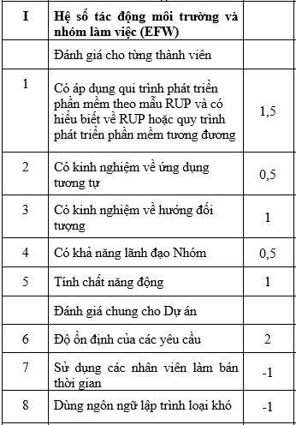
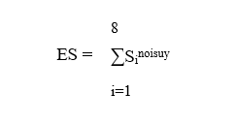
Nhóm làm việc
Phương pháp nội suy đánh giá kinh nghiệm ES
Tác động môi trường

Slide 16
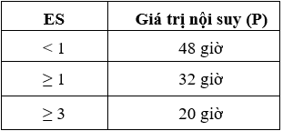
Phương pháp nội suy thời gian lao động P
Phương pháp nội suy đánh giá kinh nghiệm ES

Slide 17
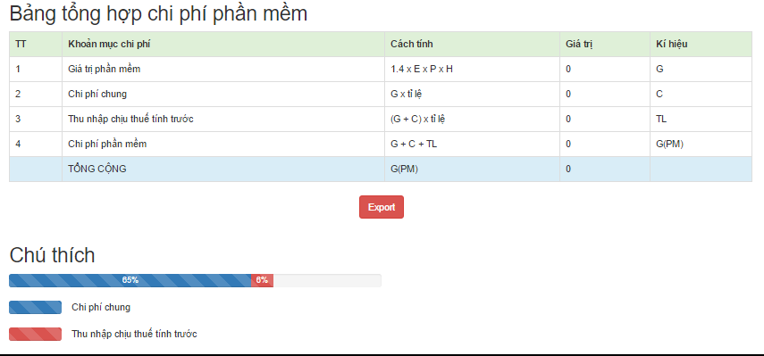
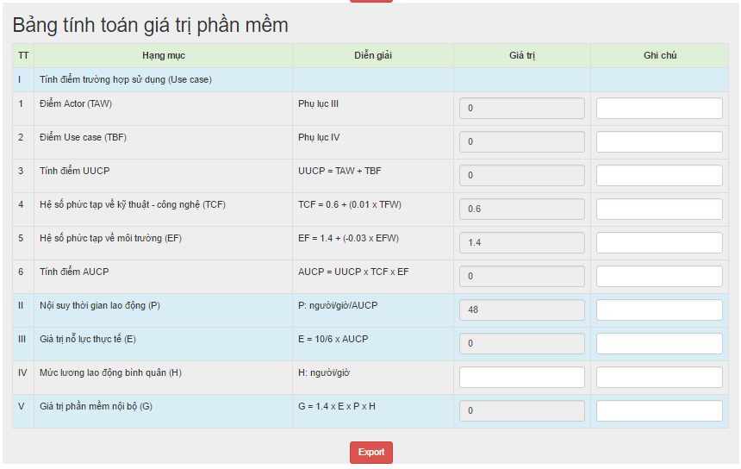
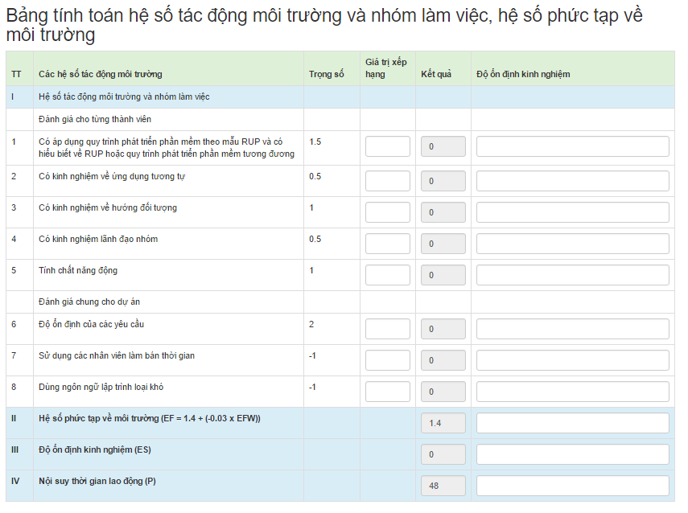
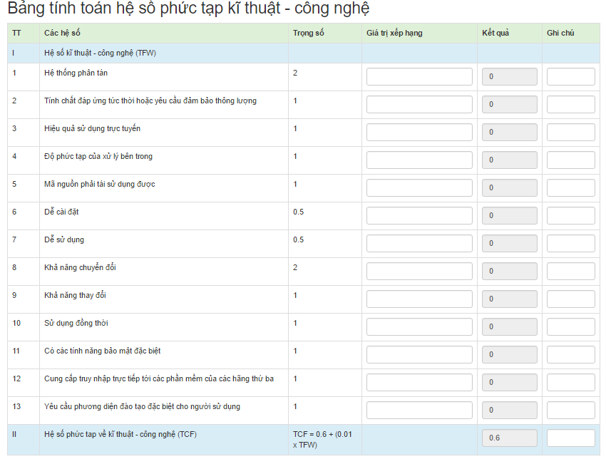
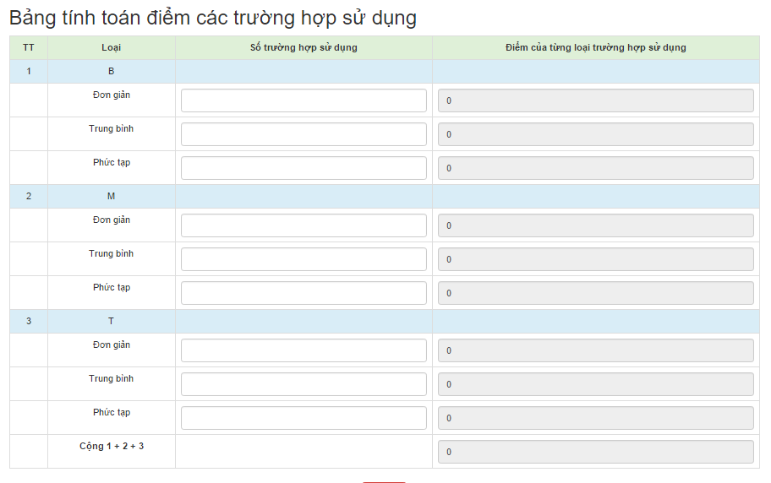
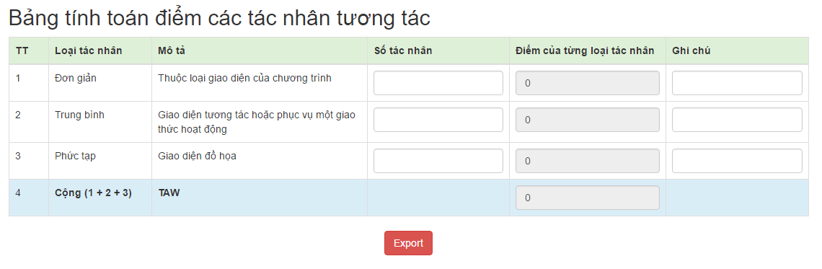
Giao diện đồ họa

Slide 18
Cám ơn thầy và các bạn đã lắng nghe

